Slide 1


Oficina Asesora de Planeación
Agosto 2022

Slide 2

Temas a abordar

Slide 3
Temas a abordar
Temas
1. ¿Qué es un Indicador de Gestión?
2. Importancia de la Medición
3. Características de un Indicador de Gestión
4. Formulación de un Indicador de Gestión
5. Ficha Técnica – ISOLUCION
6. Seguimiento a Indicadores de Gestión
7. Resolución de Inquietudes

Slide 4
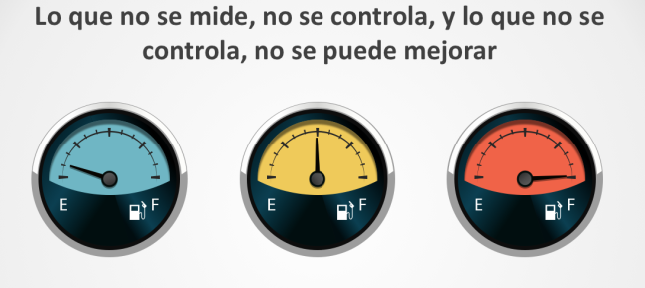
William Thomson Kelvin

Slide 5
1.
¿Qué es un Indicador de Gestión?

Slide 6
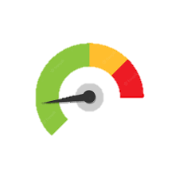
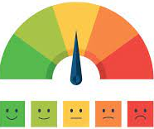
1.
¿Qué es un indicador de Gestión?
Es una representación establecida mediante la relación entre dos o más variables, a partir de la cual se registra, procesa y presenta información relevante con el fin de medir el avance o retroceso en el logro de un determinado objetivo en un periodo de tiempo determinado.
Unidad de medida gerencial que permite evaluar el desempeño de una organización frente a sus metas, objetivos, responsabilidades con los grupos de referencia.
El objetivo de los indicadores es coadyuvar a que la gestión de las organizaciones sea eficaz y eficiente permitiendo evaluar la gestión y mejorar los niveles de aprendizaje en la organización.

Slide 7
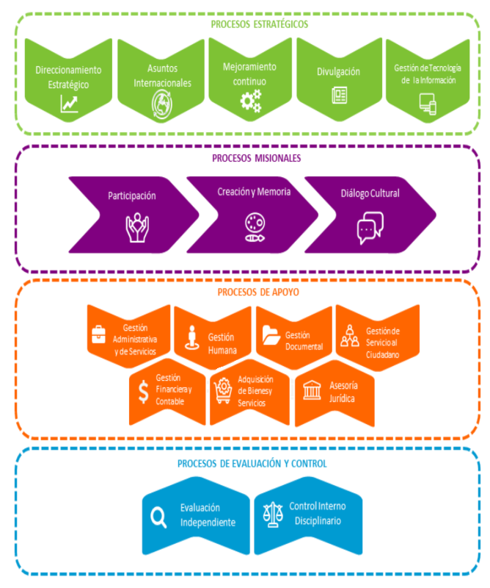

1.
¿Qué es un indicador de Gestión?
Relevancia de los Indicadores
Plan Nacional de Desarrollo
Plan Estratégico Institucional
Cadena de Valor Pública
INDICADORES DE GESTIÓN

Slide 8
2.
Importancia de la Medición

Slide 9
2.
Importancia de la Medición
“NO ES NECESARIO MEDIRLO TODO”
Optimizar el uso de recursos y la toma de decisiones.
Informar a la ciudadanía sobre el uso de los recursos.
Identificar los avances en el cumplimiento y logro de resultados.
Identificar las oportunidades de mejora.
Definir los efectos de la Gestión Institucional
La decisión sobre cuáles proyectos, procesos o actividades específicas van a ser medidos o evaluados dependerá del análisis de variables clave, adecuadas y suficientes que suministren información relevante sobre el objeto de evaluación.

Slide 10
2.
Importancia de la Medición
Interior
Exterior
Medir
Controlar
Retroalimentar
Mejorar
Organización
Apoya la Planificación
Garantiza Mejores Resultados
Detecta Problemas de Gestión
Satisfacción del Usuario
Mejora Continua
Ajustes de Procesos
Calidad de Bienes y Servicios

Slide 11
3.
Características de un Indicador de Gestión

Slide 12
3.
Características de un Indicador de Gestión
Formulación
Resultado
Oportunidad
Exclusión
Practicidad
Claridad
Explicitud
Sensibilidad
Verificabilidad
S
M
A
R
T
Específicos
Realistas
Tiempo - Plazo
Alcanzables
Medibles

Slide 13
4.
Formulación de un Indicador de Gestión

Slide 14
4.
Formulación de un Indicador de Gestión
Insumos
Planes
Programas
Informes
PHVA
Objetivos
Objetivo
  Acción que espera realizar (verbo infinitivo) + objeto sobre el cual recae la acción + elementos adicionales de contexto descriptivo.
Nombre
  Objeto + condición deseada del objeto (verbo conjugado) + elementos adicionales de contexto descriptivo.
Familia
Eficiencia
Eficacia
Efectividad
Calidad
Elementos Adicionales
Frecuencia
Unidad de Medida
Fuente de Verificación
Tendencia
Niveles de Cumplimiento
Meta
Meta Volante
Hito
Meta Final

Slide 15
4.
Formulación de un Indicador de Gestión
Objetivo
  Acción que espera realizar (verbo infinitivo) + objeto sobre el cual recae la acción + elementos adicionales de contexto descriptivo.
Ejemplo: Brindar asistencia técnica a gestores culturales y creativos en municipios de 5° y 6° categoría para fortalecer su capacidad productiva y económica.
Nombre
  Objeto + condición deseada del objeto (verbo conjugado) + elementos adicionales de contexto descriptivo.
Ejemplo: Gestores culturales y creativos de municipios de 5° y 6° categoría que cuentan asistencia técnica para fortalecer su capacidad productiva y económica.
No Incluir Unidad de Medida
Porcentaje de cumplimiento del plan de implementación MIPG
Nivel de cumplimiento del plan de implementación MIPG
45 salas de música dotadas en el territorio nacional
Salas de música dotadas en el territorio nacional
No Incluir la Meta

Slide 16
4.
Formulación de un Indicador de Gestión
Nombre: Atención Oportuna en el trámite de cuentas para pago.
Fórmula: (No. de cuentas tramitadas en un tiempo menor o igual a 5 días / No. de cuentas tramitadas en el período)*100.
Eficiencia
Nombre: Obras restauradas en los museos del Ministerio de Cultura durante la vigencia 2022.
Fórmula: N° de obras restauradas en los museos del Ministerio de Cultura en la vigencia 2022.
Eficacia
Nombre del Indicador: Nivel de crecimiento de proyectos y/o empresas con beneficios tributarios en el marco de la Economía Naranja a nivel Nacional.
Fórmula del Indicador: ((Valor en pesos de beneficios tributarios entregados en el año t0 - Valor en pesos de beneficios tributarios entregados en el año t-1) / Valor en pesos de beneficios tributarios entregados en el año t-1)*100.
Efectividad
Nombre del Indicador: Nivel de crecimiento de proyectos y/o empresas con beneficios tributarios en el marco de la Economía Naranja a nivel Nacional.
Fórmula del Indicador: ((Valor en pesos de beneficios tributarios entregados en el año t0 - Valor en pesos de beneficios tributarios entregados en el año t-1) / Valor en pesos de beneficios tributarios entregados en el año t-1)*100.
Calidad

Slide 17
5.
Ficha Técnica – ISOLUCION

Slide 18
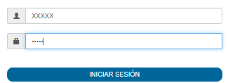
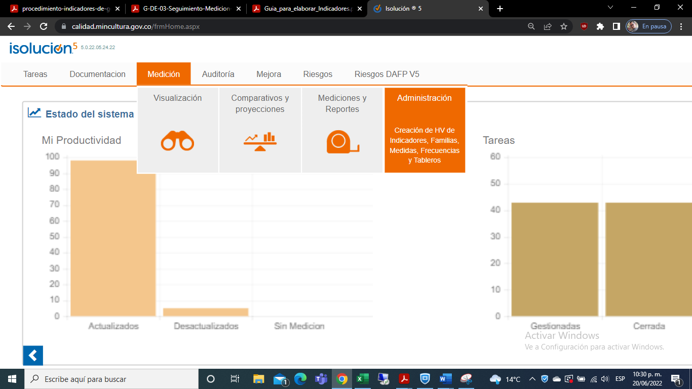
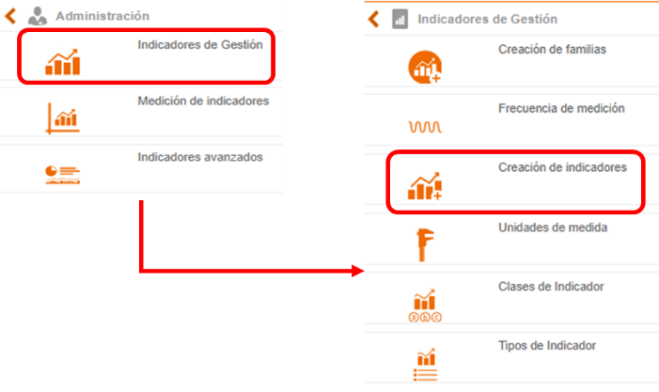
5.
Ficha Técnica – ISOLUCION
1. Ingrese a la Herramienta Tecnológica ISOLUCION con su Usuario y Contraseña
2. En la página principal pose el cursor en el módulo “Medición” y una vez se visualice el menú de opciones, seleccione la opción “Administración”.
3. Seleccione la opción “Indicadores de Gestión” y luego la opción “Creación de Indicadores”
Ingresa a ISOLUCION: https://calidad.mincultura.gov.co/

Slide 19
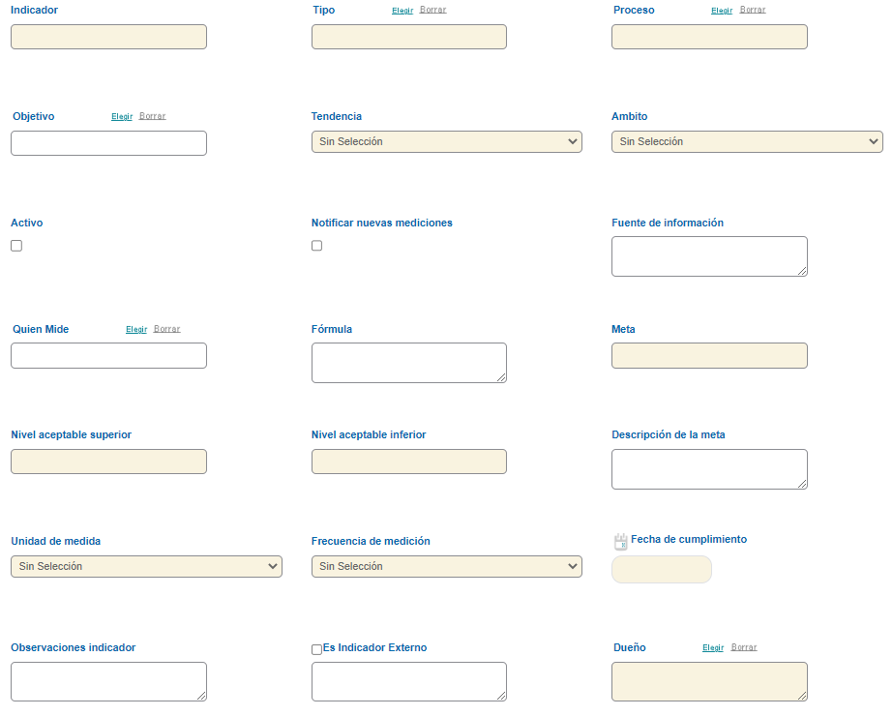
5.
Ficha Técnica – ISOLUCION
¡TENGA EN CUENTA!
El Capítulo 3 de esta presentación le brindará apoyo para el diligenciamiento de la Ficha.
Los Objetivos Asociados son los Objetivos Estratégicos de la Entidad.
Quien mide el Indicador es el Líder del Proceso o Subproceso.
Para mayor Información Consulte la Guía G-OPL-022.

Slide 20
6.
Seguimiento a Indicadores de Gestión.

Slide 21
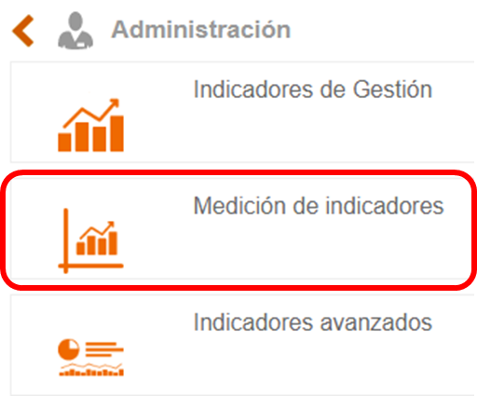
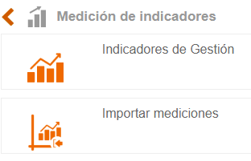
6.
Seguimiento a Indicadores de Gestión.
1. Ingrese a la Herramienta Tecnológica ISOLUCION con su Usuario y Contraseña
2. Luego, pose el cursor sobre el módulo de “Medición” y seleccione del menú desplegable la opción “Administración”
3. Seleccione la opción “Medición de Indicadores” de la lista de opciones

Slide 22
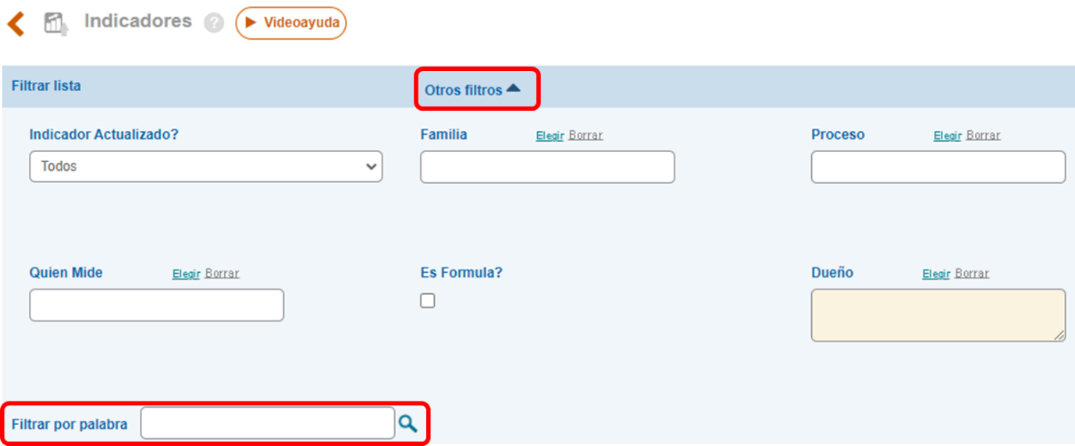
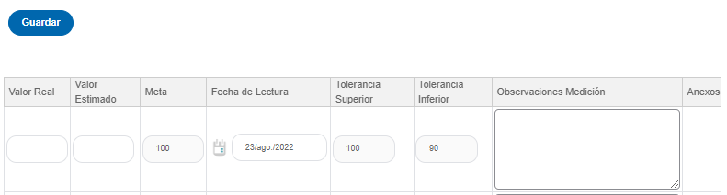
6.
Seguimiento a Indicadores de Gestión.
4. Seleccione el Indicador a Seguir
6
1
2
3
4
5

Slide 23
6.
Seguimiento a Indicadores de Gestión.
valor parcial de cumplimiento de acuerdo con la fecha de corte
Diligencie la fecha de corte de reporte de la información
Información necesaria y/o documentación de soporte
1
2
3
4
5
6
valor contemplado o estimado en los hitos o metas volantes
Resultados de la medición y observaciones detalladas
Guarde la información registrada

Slide 24
7.
Resolución de Inquietudes

Slide 25

¡Gracias!

